Slide 1
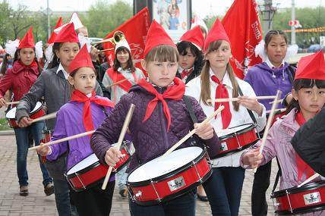
Время.
События.
Люди.
70-летию Спасского Дома детского творчества посвящается.
1961 – 1976 гг.

Slide 2
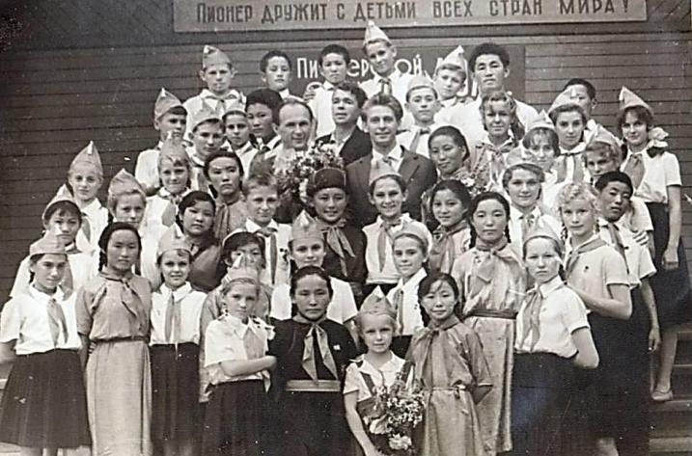
К 40 – летию Пионерской организации

Slide 3
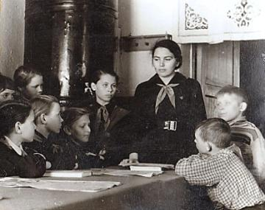
В январе 1961 года Центральным Советом пионерской организации было опубликовано положение о Всесоюзном смотре внешкольных учреждений в честь 40 – летие пионерской организации имени В.И. Ленина. Как только был получен текст положения, был созван педагогический совет Спасского Дома пионеров, где подробно обсудили участие коллектива в этом мероприятии. Было решено рассказать всем кружковцем об условиях смотра и дать каждому кружку определенные обязательства. Самым важным обязательством было: СОЗДАТЬ ПРИ ДОМЕ ПИОНЕРОВ АНСАМБЛЬ ПЕСНИ И ПЛЯСКИ.

Slide 4
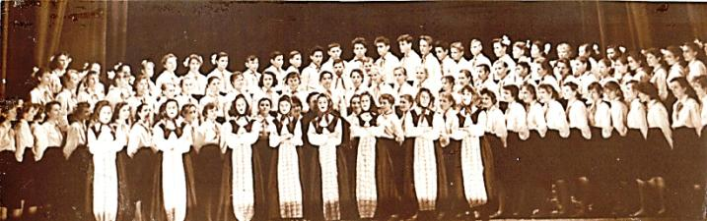
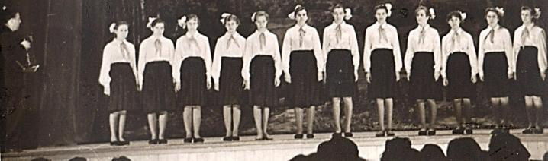
Ансамбль песни и пляски был организован в составе 150 человек. В репертуаре ансамбля песни о Ленине, о партии, о пионерах. Руководитель хоровой группы ансамбля С.Г. Васильев.

Slide 5
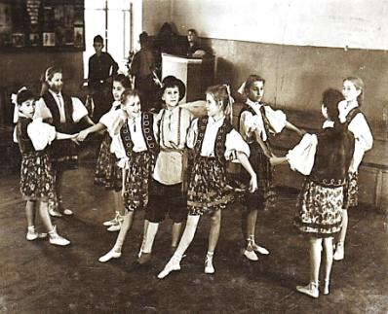
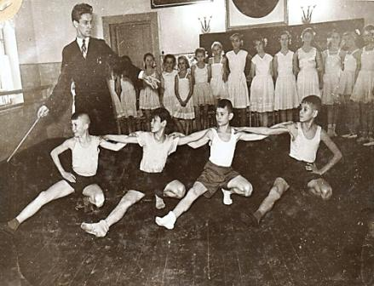
Хореографической группой ансамбля руководит В.Ф. Васютин, аккомпанирует А.В. Саковин.
Репетиция нового танца

Slide 6
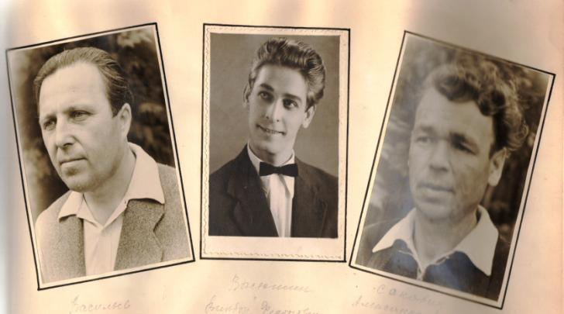
Руководители ансамбля песни и пляски
С.Г. Васильев
В.Ф. Васютин
А.В. Саковин

Slide 7
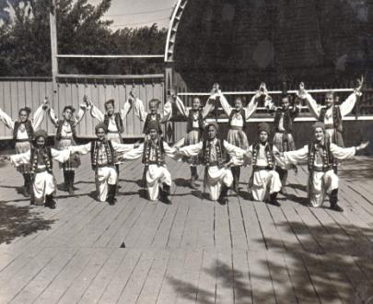
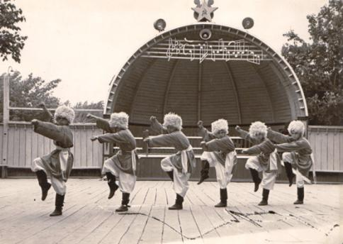
В течение года подготовлено 15 плясок

Slide 8
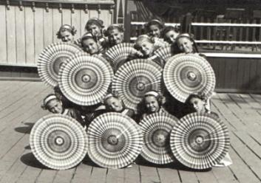
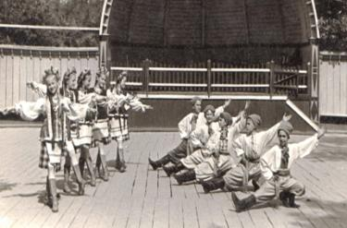
Пионерский праздник во Владивостоке
19 мая 1962 года Всесоюзная пионерская организация отмечала свое 40 – летие. Во Владивостоке состоялся большой праздник. Наш ансамбль песни и пляски в составе 130 человек был приглашен Краевым комитетом комсомола для участия в празднике. Утром 19 мая наши кружковцы приняли участие в параде, а вечером – в концерте художественной самодеятельности. Их выступление было успешным. 20 мая весь коллектив был приглашен для участия в концерте по телевидению. Выступления наших артистов были тепло встречены телезрителями Приморского края.

Slide 9
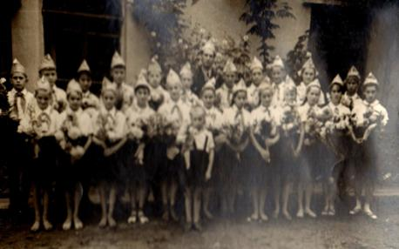
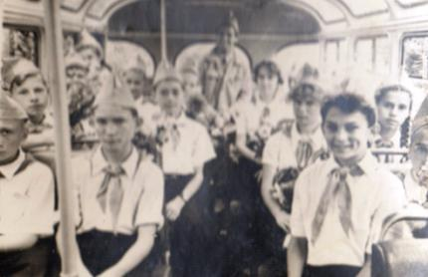
За успешные выступления в краевых смотрах, фестивалях, конкурсах ансамбль песни и пляски неоднократно награждался премиями. Одной из таких премий стали 26 путевок в краевой лагерь «Дружба».

Slide 10
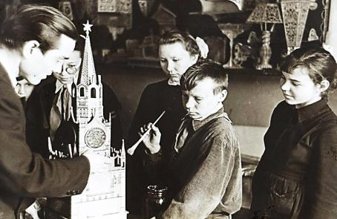
Анатолий Михайлович Воронков начал работать в Доме пионеров в 1957 году. Большой популярностью среди школьников города пользовались кружки «Умелые руки» и «Юные художники», которыми он руководил. Членами этого кружка за 45 лет изготовлены тысячи ажурных работ. Кружковцы постоянно принимали участие, как в районных, так и в краевых выставках. Победители выставок награждались поездками в село Шушенское, в лагерь «Океан». Ребята оказывали помощь детским садам в изготовлении игрушек для малышей, а юными художниками написано много красочных картин, для оформления утренников, сказок и новогодних вечеров.
А.М. Воронков со своими кружковцами

Slide 11


Большую интересную работу на протяжении многих лет проводят юные туристы Дома пионеров

Slide 12
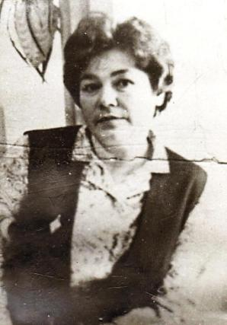
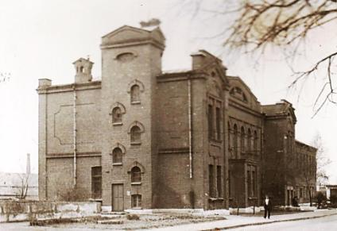
В 1969 году Дом пионеров и школьников переводится в 2-х этажное кирпичное здание (бывшей прогимназии, ул. Советская, 75). Директором назначается Капуцина Зинаида Ивановна.
Второе здание Дома пионеров и школьников
З.И. Капуцина

Slide 13
Свое 25 – летие Дом пионеров встретил в большом 2 – х этажном здании. Теперь у ребят есть большой зал, где проходят пионерские сборы, слеты, спектакли драматического и кукольного кружков, вечера и интересные встречи. Есть малый выставочный зал, здесь размещается выставка «Творчество юных». Каждый кружок имеет свою собственную комнату, а кружков много:
хореографический, руководитель Александр Сергеевич Панченко;
умелые руки, руководитель Анатолий Михайлович Воронков;
ансамбль баянистов, руководитель Василий Федорович Липатников;
историко – краеведческий кружок, руководитель Людмила Александровна Байкаш;
вязальный кружок, руководитель Ольга Ивановна Рябенкова;
фотокружок, руководитель Валерий Федорович Лазарев;
кукольный театр, руководитель Зинаида Ивановна Капуцина (директор Дома пионеров);

Slide 14
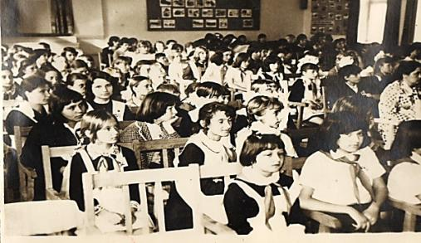
драматический кружок, руководитель Лариса Куприяновна Горева;
кружок юные корреспонденты, руководитель Людмила Владимировна Орлова;
вокально – хоровой кружок, руководитель Фаина Федоровна Лошкарева;
кружок аккордеонистов и пианистов, руководитель Людмила Мартьяновна Цаюк;
радиотехнический кружок, руководитель Вячеслав Иванович Иванченко;
духовой оркестр, руководитель Алексей Иванович Глоба.
В Доме пионеров всегда было многолюдно

Slide 15
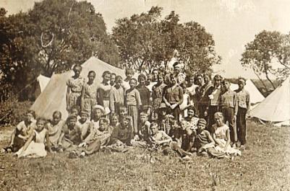
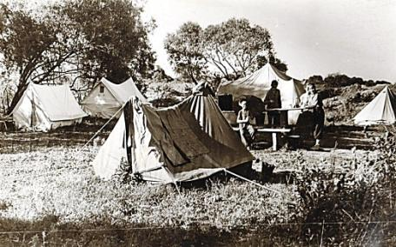
Юные туристы ходят в многодневные походы по Приморскому краю. Каждый год отряд Дома пионеров участвует в краевых соревнованиях.

Slide 16
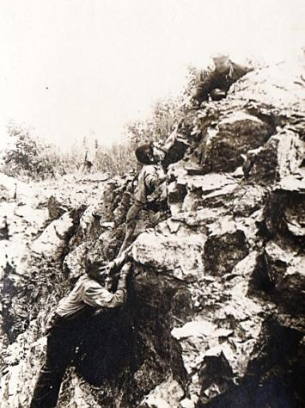
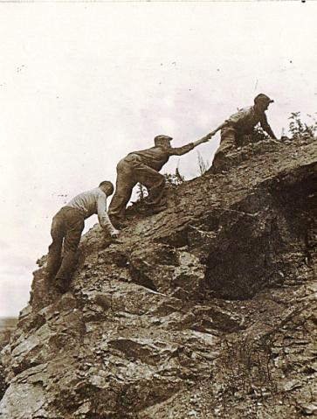
В 1961 году при Доме пионеров организовано туристическое общество «Приморец», которое возглавляет туристическую работу. Каждое лето организуют туристическую базу на озере Ханка. В распоряжении туристов - рыболовные снасти, моторные лодки.

Slide 17
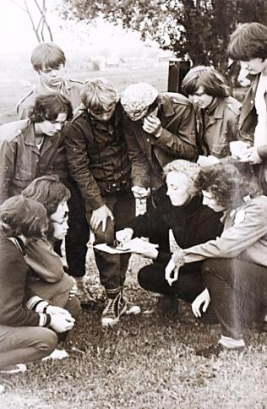
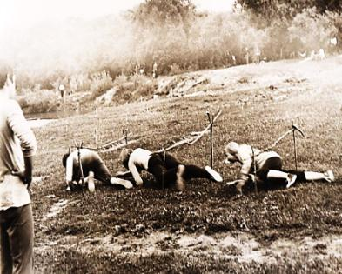
Городской туристический слет
С начала 70 –х годов всю туристическую работу в Доме пионеров возглавляла Мощенская Лариса Куприяновна .
Полоса препятствий
Соревнование геологов

Slide 18
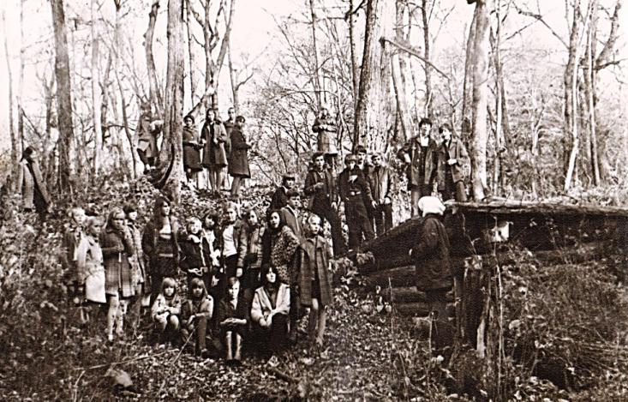
Экскурсия на партизанскую базу отряда Борисова

Slide 19
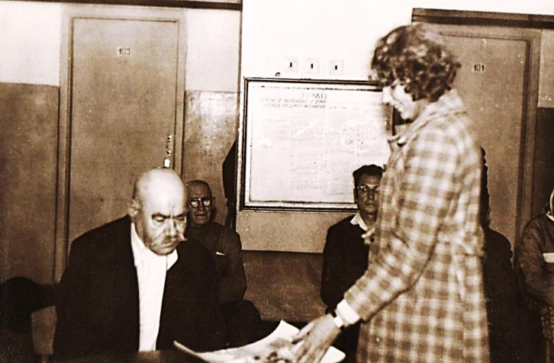
Встреча с И.Е .Журбой партизаном из отряда Борисова

Slide 20
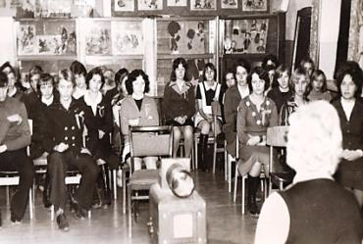
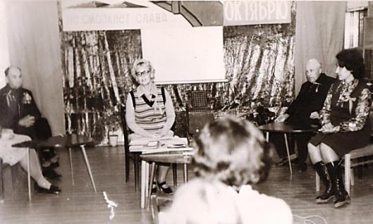
Вечер встречи с ветеранами гражданской войны

Slide 21
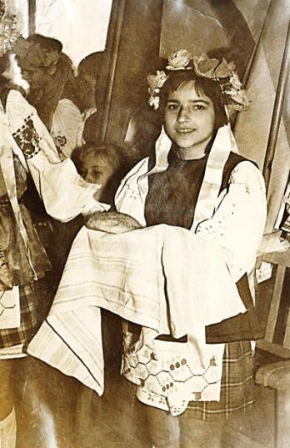
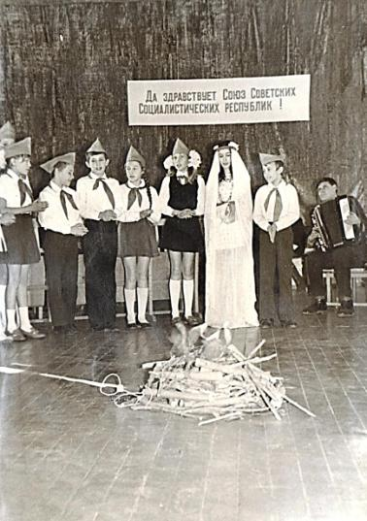
В конце 70 –х гг. в Доме пионеров проводился фестиваль «В созвездии братских республик»

Slide 22
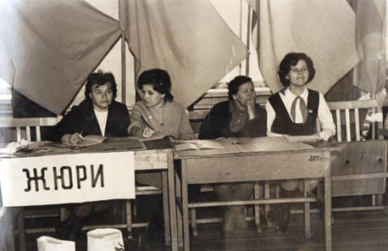
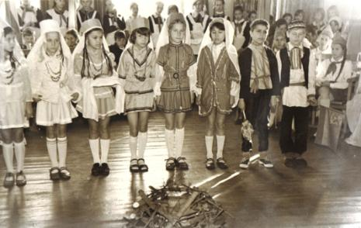
На фестивале «В созвездии братских республик» школьники города представляли братские республики Советского Союза (Украинская ССР, Грузинская ССР, Белорусская ССР, Киргизская ССР и др.)

Slide 23
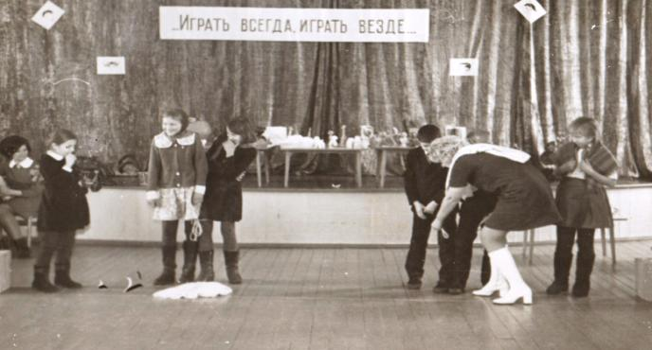
С 1970 года в Доме пионеров и школьников начинает работу Седых Светлана Романовна. Она ведет кружок «Пионерский театр». А в 1971 году директор Дома пионеров Капуцина Зинаида Ивановна назначает ее методистом по пионерской работе. Невозможно вспомнить и описать все мероприятия, которые провела Светлана Романовна за годы своей работы. Это были и пионерские слеты, фестивали и конкурсы, игровые программы и праздники.

Slide 24
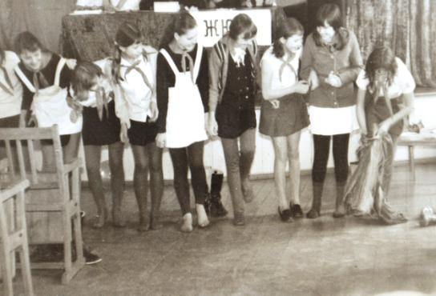
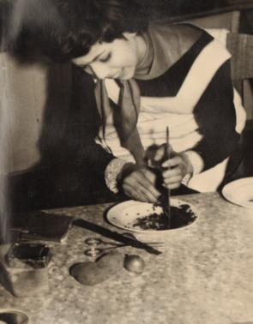
Конкурс «А ну – ка, девочки»
1976 год

Slide 25
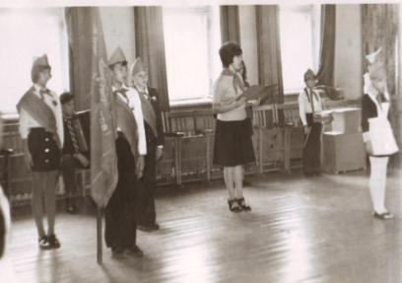
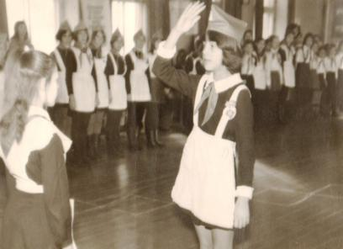
Посвящение в октябрятские вожатые

Slide 26
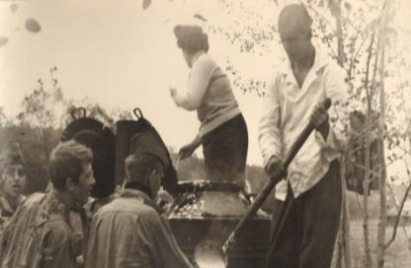
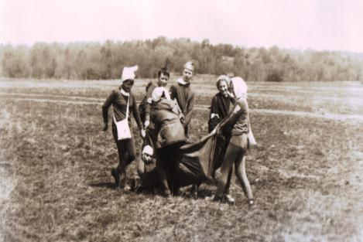
Зарница
1975 - 1976 год
Солдатская каша
Санитары в работе

Slide 27
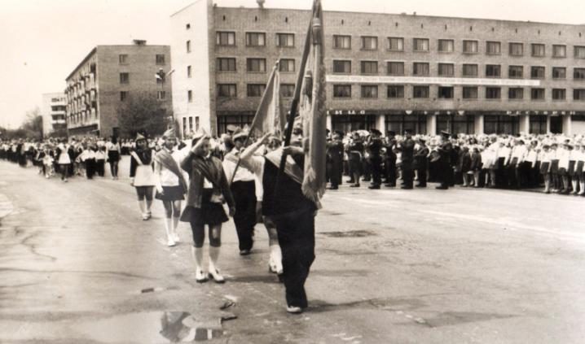
День пионерии
Самым любимым праздником спасских школьников был День пионерии. 19 мая кружковцы участвовали в пионерском параде и в концерте, который проходил в парке отдыха. А после концерта ребята спешили на бесплатные аттракционы.

Slide 28
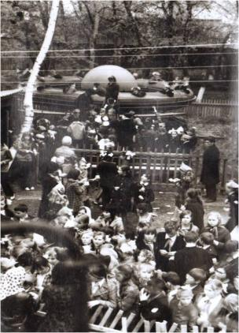
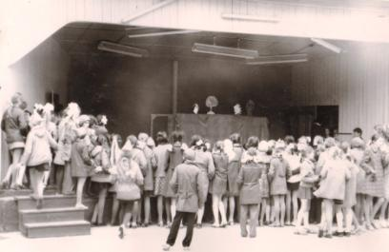
Выступление кукольного театра
А 20 мая ребята снова спешили в Дом пионеров и школьников, чтобы заняться своим любимым делом.
Аттракционы в парке отдыхе
ПРОДОЛЖЕНИЕ СЛЕДУЕТ…

